Slide 1
Региональная программа
повышения квалификации
«БЕРЕЖЛИВОЕ ПРОИЗВОДСТВО»

Slide 2
Мероприятия по поддержке занятости
В рамках региональной программы запланировано опережающее профессиональное обучение и профессиональная переподготовка, а также повышение квалификации работников, участвующих в мероприятиях по повышению эффективности занятости.
1227 человек
158,3 млн рублей
Объем полученных заявок от предприятий на обучение работников на март 2018 года:
Общая численность обучаемых работников предприятий-участников
Общий объем финансирования мероприятий по обучению работников
115,6 млн – Фед. бюджет
42,7 млн – бюджет ТО

Slide 3
Организация обучения работников
предприятий-участников программы
Основные направления обучения и образовательные программы
Основные программы:
Бережливое производство
Автоматизация и цифровизация
Инженерные и производственные компетенции
Профессиональная подготовка
Переобучение по рабочим специальностям
Развитие системы менеджмента качества
.
Базовые образовательные организации
при участии:
Документы для получения субсидий участниками программы
Соглашение с министерством труда и социальной защиты Тульской области (ГУТО ЦЗНТО) о предоставлении из бюджета ТО субсидии
Договор с образовательным учреждением на организацию услуг по обучению работников
Учебный план профессионального обучения по специальности/программе
Приказы о направлении на обучение, зачисление на обучение, справки учета посещаемости
Смета, подтверждающая целевой характер затрат на обучение
Размер субсидий установлен
постановлением правительства
Тульской области №119 от 02.04.2018 г.
Предельный размер субсидии – 79 000 руб. в месяц на одного
обучаемого (в т.ч. 30 000 руб. на компенсацию стоимости обучения)

Slide 4
Виды субсидируемого обучения в рамках программы
Опережающее профессиональное обучение и профессиональная переподготовка
Категории обучаемых
Учебные программы
Образовательные организации
Цель обучения
работники организаций (участников программы), находящиеся под риском высвобождения или высвобожденные, а также принятые из других организаций после высвобождения.
обучение работников новым видам деятельности, специальностям, профессиям, востребованным в организации, для предотвращения их увольнения или обучение необходимым специальностям, пользующимся спросом на рынке, в случае сокращения штата организации
широкий круг профильных программ обучения и переподготовки работников по рабочим и инженерным специальностям
Тульский государственный машиностроительный колледж им. Н. Демидова, Тульский государственный педагогический университет, профильные учебные заведения (в т.ч. за пределами региона), собственные лицензированные образовательные центры организаций

Slide 5
Виды субсидируемого обучения в рамках программы
Повышение квалификации работников
Категории обучаемых
Учебные программы
Образовательные организации
Цель обучения
работники организаций (участников программы), участвующие в мероприятиях по повышению эффективности занятости в связи с реализацией программы по повышению производительности
совершенствование профессиональных навыков и умений работников, обновление их теоретических и практических знаний в соответствии с требованиями и задачами повышения производительности труда в организации
специализированные программы обучения основам бережливого производства, а также сопутствующие курсы в области управления бизнес-процессами, развития системы менеджмента качества, управления проектами, управления персоналом, автоматизации и цифровизации и т.п.
Тульский государственный педагогический университет, Академия Росатома, профильные организации по направлению бережливого производства (в т.ч. за пределами региона)

Slide 6
Региональная программа повышения квалификации «Бережливое производство»
3 уровня программы
в зависимости от категории обучаемых работников
Высокая практическая направленность:
Интерактивная подача материала, бизнес-игры, лекционная форма не превышает 20%
Соответствие рекомендованным Минэкономразвития РФ направлениям обучения
Обязательные практические выездные сессии
на предприятиях-менторах программы и предприятиях-пилотах, имеющих успешный опыт внедрения бережливого производства

Slide 7
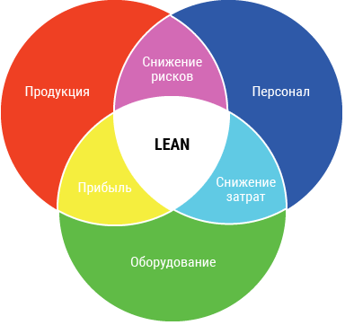
Региональная программа повышения квалификации «Бережливое производство»
Привлечение к процессу обучения экспертов Минэкономразвития, Федерального центра компетенций, Академии Росатома, регионального центра компетенций, ведущих консалтинговых компаний (в зависимости от уровня программы)
Модульное построение программы
возможность формирования учебного плана с учетом потребностей предприятия-заказчика
Включение в программу доп. дисциплин
расширяющих курс базовый бережливого производства по рекомендованным направлениями повышения компетенций работников
Тульский государственный педагогический университет
базовая образовательная организация, реализующая программу в регионе

Slide 8
Возможности реализации программы повышения квалификации «Бережливое производство» на базе ТГПУ им. Л. Н. Толстого
Согласно лицензии на осуществление образовательной деятельности на базе Университета реализуются программы дополнительного профессионального образования (повышения квалификации и профессиональной переподготовки).
Программа повышения квалификации направлена на совершенствование и (или) получение новой компетенции, необходимой для профессиональной деятельности, и (или) повышение профессионального уровня в рамках имеющейся квалификации (п.4 ст.76 Федерального закона "Об образовании в Российской Федерации" от 29.12.2012 N 273-ФЗ).
К освоению программы повышения квалификации допускаются лица, имеющие среднее профессиональное и (или) высшее образование.
Лицам, успешно освоившим учебный план программы повышения квалификации и прошедшим итоговую аттестацию, выдаются удостоверения о повышении квалификации.
Трудоемкость программы повышения квалификации - 144 академических часа.

Slide 9
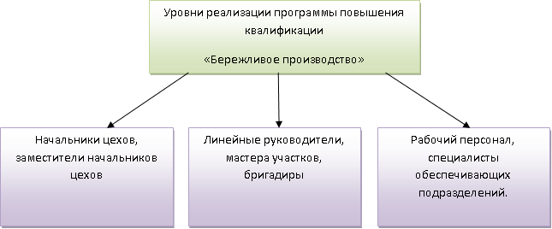
Уровни реализации программы повышения квалификации «Бережливое производство»

Slide 10
Общая структура программы повышения квалификации «Бережливое производство»
Структура программы
Раздел 1. Вступительная часть
Раздел 2. Основная часть (общие дисциплины)
Раздел 3. Вариативная часть (бережливое производство)
Раздел 4. Практический курс с выездными занятиями
Заключительный этап

Slide 11
Раздел 1. Вступительная часть
Роль государства в системе формирования бережливого производства на предприятиях. Общие представления о бережливом производстве с учетом мирового опыта и опыта ведущих российских компаний. (ФЦК, Росатом)
Возможности и условия необходимости внедрения бережливого производства на предприятиях Тульской области. Региональная программа повышения производительности труда. Опыт и наработки пилотных предприятий. (РЦК)

Slide 12
Раздел 2. Основная часть
(общие дисциплины)
Управление качеством на предприятии
Зарубежный и отечественный опыт внесистемного и системного решения проблемы управления качеством; основные этапы развития управления качеством. Контроль качества, семь инструментов качества: графики, контрольные листки и гистограммы, диаграмма разброса, стратификация, причинно-следственная диаграмма Исикава, диаграмма Парето и контрольная карта; виды контрольных карт; регулирование точности и стабильности технологических процессов; виды и назначение статистического приемочного контроля.
Роль планирования в деятельности предприятия. Основные показатели эффективности внедрения проектов на предприятии. Способы диверсификации деятельности предприятия на основе бизнес-планирования. Методы диагностики организации. Анализ целей организации. Анализ процессов и методов управления. Диагностика причин «старения» организации, последствия и риски. Инициирование изменений. Способы инициирования поиска новых идей. Принципы управления процессом изменений
Бизнес-планирование и управление изменениями

Slide 13
Раздел 2. Основная часть
(общие дисциплины)
Экономика предприятия
Управление персоналом на предприятии
Концепции управления персоналом. Современные подходы к управлению персоналом. Трудовой потенциал работника. Модель компетенций. Обучение персонала. Развитие персонала. Модели карьеры. Движущие мотивы карьеры. Цели и механизм управления карьерой. Работа с кадровым резервом. Оценка персонала. Кадровый аудит. Контроль персонала. Теоретические основы мотивации. Формы и методы стимулирования. Мотивационный аудит.
Понятие предприятия, особенностей функционирования. Понятие основных средств и оборотных средств, показатели, характеризующие эффективность их использования. Характеристика и классификация издержек. Способы минимизации издержек и оптимизации производства. Влияние уровня издержек на различные аспекты деятельности предприятия.

Slide 14
Раздел 3. Вариативная часть (бережливое производство)
Использование системы «Шесть сигм» на производстве
Внедрение метода управления процессами, основанного на проведении статистической оценки фактов, данных процесса, систематическом поиске и разработке мероприятий по повышению уровня выхода годной продукции, их последовательному внедрению и последующему анализу безошибочности процессов для увеличения удовлетворенности клиентов.
Формирование системы бережливого производства
Система бережливого производства. Инструменты бережливого производства. Концепции бережливого производства. Принципы бережливого производства. Эффективность бережливого производства. Потери в бережливом производстве.
Внедрение системы бережливого производства на предприятии
Картирование потока создания ценности информационно-материального потока. Составление карт потока текущего, целевого и идеального состояния, выявление потерь, разработка мероприятий по их исключению. Система 5С. Организация «Точно вовремя». Тянущая система.

Slide 15
Раздел 4. Практический курс с выездными занятиями
Внедрение бережливого производства на ведущих предприятиях Тулы и Тульской области (включая предприятия-менторы и предприятия-пилоты программы)

Slide 16
Заключительный этап
Отчетное занятие. Формирование предложений по развитию и использованию элементов системы бережливого производства на предприятиях обучающихся.

Slide 17
СПАСИБО ЗА ВНИМАНИЕ!

